Slide 1
Ενότητα 2 Στρατηγικός σχεδιασμός
Υποενότητα 3: Βήματα στρατηγικού σχεδιασμού
για τις ΟΚτΠ

Slide 2
Βήματα για τον στρατηγικό σχεδιασμό
Δραστηριότητα καταιγισμού ιδεών:
Σε τι πιστεύετε ότι συνίσταται η διαδικασία του στρατηγικού σχεδιασμού για μια ΟΚτΠ;
Από τι αποτελείται ένα στρατηγικό σχέδιο;

Slide 3
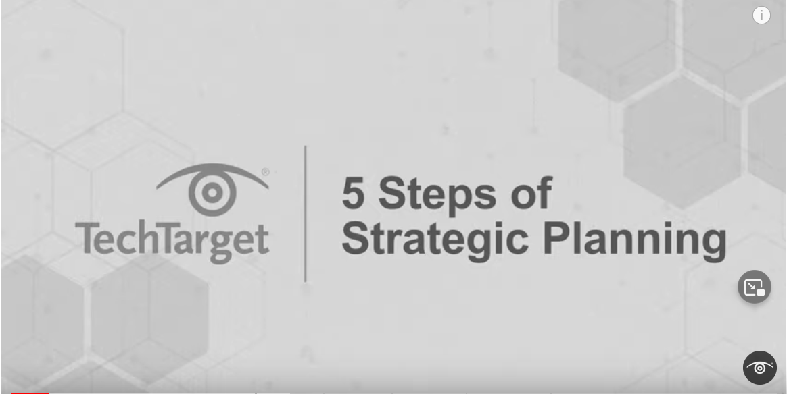
Βήματα για τον στρατηγικό σχεδιασμό
Δείτε αυτό το βίντεο και σχολιάστε

Slide 4
Βήματα για τον στρατηγικό σχεδιασμό
Οργάνωση
Αναθεώρηση και επικαιροποίηση της στρατηγικής
Συλλογή πληροφοριών
Βήματα για τον στρατηγικό σχεδιασμό
Εφαρμογή, παρακολούθηση και αξιολόγηση της προόδου έναντι της στρατηγικής
Ανάλυση των πληροφοριών που συλλέξατε και των βασικών ζητημάτων και στρατηγικές επιλογές
Προγραμματισμός πόρων
Ανάπτυξη στρατηγικών προτεραιοτήτων
Ανάπτυξη σχεδίου παρακολούθηση, αξιολόγησης και μάθησης

Slide 5
Βήματα για τον στρατηγικό σχεδιασμό
Βήμα1: Οργάνωση
Μέχρι το τέλος της διαδικασίας, η ΟΚτΠ πρέπει να έχει κατανοήσει πλήρως το πλαίσιο που διέπει τη διαδικασία στρατηγικού σχεδιασμού. Αυτό επιτυγχάνεται με μια προσέγγιση προς τα έξω, καθώς και προς τα μέσα:
Η διαδικασία της εξωστρέφειας προϋποθέτει την εις βάθος κατανόηση του εξωτερικού περιβαλλοντικού πλαισίου των τελευταίων ετών, καθώς και των ευκαιριών και των απειλών που προκύπτουν ως αποτέλεσμα αυτού.
Η εσωστρεφής διαδικασία περιλαμβάνει τη διαμόρφωση μιας σαφούς κατανόησης του οράματος, της αποστολής και των αξιών του οργανισμού. Περιλαμβάνει επίσης τον προβληματισμό σχετικά με τα δυνατά και αδύνατα σημεία του οργανισμού, καθώς και τις προκλήσεις που αντιμετωπίστηκαν με επιτυχία ή εκείνες στις οποίες η ΟΚτΠ απέτυχε να ανταποκριθεί.
Βήμα 2: Συλλογή πληροφοριών
Η διαδικασία στρατηγικού σχεδιασμού είναι μια εξαιρετική ευκαιρία, για να συγκεντρωθούν οι απόψεις και οι επιθυμίες των μελών της ΟΚτΠ. Η αναγνώριση των διαφορετικών απόψεων των ενδιαφερομένων μερών κατά τη διαδικασία ανάπτυξης στρατηγικής μπορεί να νομιμοποιήσει τη διαδικασία. Είναι ζωτικής σημασίας οι φωνές αυτές να ακουστούν με σαφήνεια και με ουσιαστικό αλλά οικονομικά αποδοτικό τρόπο.
Είναι επίσης σημαντικό το διοικητικό συμβούλιο να συμμετέχει από την αρχή, με τον βαθμό συμμετοχής να εξαρτάται από την κατάσταση. Τελικά, το διοικητικό συμβούλιο πρέπει να εγκρίνει τη στρατηγική, αλλά αυτό δεν σημαίνει ότι πρέπει να την αναπτύξει το ίδιο. Παρ' όλα αυτά, υπάρχει ο κίνδυνος ότι αν το διοικητικό συμβούλιο είναι πολύ μακριά από την πραγματικότητα επί τόπου, θα παραμείνει εκτός επαφής, γεγονός που θα μπορούσε να επηρεάσει αρνητικά το στρατηγικό σχέδιο.

Slide 6
Βήματα για τον στρατηγικό σχεδιασμό
Βήμα 3: Ανάλυση των πληροφοριών που συγκεντρώθηκαν και των βασικών ζητημάτων και λήψη στρατηγικών επιλογών
Για να αναπτύξει ένα στρατηγικό σχέδιο, μια ΟΚτΠ πρέπει να ξεκινήσει με την ανάπτυξη των παραμέτρων της. Υπάρχουν ορισμένες παράμετροι που καθορίζουν ή περιορίζουν τι μπορεί και τι δεν μπορεί να κάνει, με βάση το τι μπορεί (και τι δεν μπορεί) να κάνει καλά. Ένα στρατηγικό σχέδιο επιτρέπει σε μια ΟΚτΠ να εργάζεται εντός των συμφωνημένων παραμέτρων της, οι οποίες καθορίζονται από την κατανόηση των προβλημάτων που στοχεύει να αντιμετωπίσει και των αιτιών που τα προκαλούν. Αυτές οι παράμετροι θα καθορίζονται από:
Την ανάλυση του προβλήματος
Τους ενδιαφερομένους
Τις ιδιαίτερες ικανότητες της ΟΚτΠ
Το ανταγωνιστικό πλεονέκτημα της ΟΚτΠ
Τις αξίες της ΟΚτΠ
Την πρόσβαση σε πόρους
Τους κινδύνους - Κρίσιμα ζητήματα
Βήμα 4: Ανάπτυξη στρατηγικών προτεραιοτήτων
Μετά την ολοκλήρωση της προεργασίας, η ΟΚτΠ είναι έτοιμη να αναπτύξει το περιεχόμενο του στρατηγικού σχεδίου, αναπτύσσοντας το «στρατηγικό πλαίσιο» που περιλαμβάνει:
Ένα σαφώς διατυπωμένο όραμα
Σαφώς διατυπωμένες αξίες
Σαφής δήλωση αποστολής (θα πρέπει να ταιριάζει με τις αξίες και το όραμα της ΟΚτΠ και να καλύπτει τις βασικές ανάγκες των μελών της).
Γενικός στόχος της ΟΚτΠ (αντίκτυπος)
Βασικοί τομείς αποτελεσμάτων (στόχοι/εκροές) της ΟΚτΠ (θα πρέπει να είναι SMART, ώστε να μπορεί να παρακολουθείται και να μετράται η πρόοδος).
Σκιαγραφήστε τα κενά μεταξύ του σημείου στο οποίο βρίσκεται τώρα η ΟΚτΠ και του σημείου στο οποίο πρέπει να βρίσκεται.

Slide 7
Βήματα για τον στρατηγικό σχεδιασμό
Βήμα 5: Ανάπτυξη σχεδίου παρακολούθησης, αξιολόγησης και μάθησης
Σκοπός ενός σχεδίου ΠΑΜ είναι να ενθαρρύνει το προσωπικό του έργου ή του προγράμματος να σκεφτεί με σαφήνεια τι σκοπεύει να κάνει πριν από την έναρξη της υλοποίησης ενός έργου ή προγράμματος και να διασφαλίσει ότι τα σχέδια αυτά τεκμηριώνονται επαρκώς. Το σχέδιο ΠΑΜ θα πρέπει να προβλέπει τη συλλογή δεικτών σε σχέση με καθεμία από τις δηλώσεις του στρατηγικού πλαισίου. Αυτό θα πρέπει να διασφαλίζει ότι υπάρχουν σταθερά σχέδια για την παρακολούθηση της προόδου με τη συλλογή πληροφοριών βάσει των δεικτών.

Slide 8
Βήματα για τον στρατηγικό σχεδιασμό
Βήμα 6: Προγραμματισμός πόρων
Είναι σημαντικό για τις ΟΚτΠ να επανεκτιμούν συνεχώς την ικανότητά τους να παράγουν χρηματοδότηση - προσαρμόζοντας τις προσεγγίσεις τους για τη συγκέντρωση πόρων και εισάγοντας νέες πηγές εσόδων, όπου είναι δυνατόν. Οι ΟΚτΠ ενθαρρύνονται να αναπτύξουν μια στρατηγική συγκέντρωσης πόρων για να εστιάσουν στον σκοπό τους:
Βήμα 1: Δώστε έναν ελκυστικό λόγο για τον οποίο ένας χορηγός θα πρέπει να υποστηρίξει τον οργανισμό σας
Βήμα 2: Αποφασίστε σε ποιες πηγές χρηματοδότησης θα επικεντρωθεί η ΟΚτΠ. Ιδανικά, αυτό θα πρέπει να είναι μικτές, ώστε να μην υπάρχει εξάρτηση από κάποια μεμονωμένη πηγή.
Βήμα 3: Οργανώστε τη συγκέντρωση κεφαλαίων
Βήμα 4: Προσδιορίστε τους συγκεκριμένους χορηγούς στους οποίους σκοπεύει να απευθυνθεί η ΟΚτΠ. Το κλειδί εδώ είναι να εξηγήσετε πώς θα προχωρήσετε στην εξεύρεση χορηγών και υποστηρικτών που θα έχουν λόγο να υποστηρίξουν μια ΟΚτΠ. Είναι σημαντικό να αποκτήσετε σαφή κατανόηση των ενδιαφερόντων των χορηγών (συνάφεια).
Βήμα 5: Δημιουργήστε μια πρόταση και δείξτε πώς η ΟΚτΠ θα συνδυάσει τις ανάγκες της με τα συμφέροντα των χορηγών, εστιάζοντας στη μακροπρόθεσμη αλλαγή που μπορεί να επιφέρει η δωρεά τους.
Βήμα 6: Πλησιάστε τους χορηγούς, οργανώνοντας εκδηλώσεις ή γράφοντάς τους. Το Crowdfunding μπορεί να είναι μια άλλη ευκαιρία για τη συγκέντρωση πόρων για μια συγκεκριμένη προσαρμοσμένη δραστηριότητα. Συχνά μια προσωπική προσέγγιση έχει μεγαλύτερες πιθανότητες επιτυχίας.
Βήμα 7: Σκεφτείτε πώς να οικοδομήσετε μακροχρόνιες σχέσεις, όπου είναι δυνατόν, αναφέροντας την πρόοδο και τη διαφορά που έχει κάνει η συνεισφορά τους. Συνεχίστε να εμπλέκετε τους χορηγούς στην ΟΚτΠ, όπου είναι δυνατόν.

Slide 9
Βήματα για τον στρατηγικό σχεδιασμό
Βήμα 8: Αναθεώρηση και επικαιροποίηση της στρατηγικής
Με βάση ένα συμφωνημένο χρονοδιάγραμμα, συνιστάται η ΟΚτΠ να διοργανώνει μια συνάντηση 1-2 ημερών με το προσωπικό και τα βασικά ενδιαφερόμενα μέρη, για να επανεξετάσει την πρόοδο της στρατηγικής της προς τους συμφωνημένους στόχους της. Αυτή είναι μια ευκαιρία για την ΟΚτΠ να αναθεωρήσει την προσέγγιση και τα σχέδιά της. Επιπλέον, η ετήσια επανεξέταση της στρατηγικής της είναι μια πολύ χρήσιμη άσκηση για την ΟΚτΠ. Η στρατηγική μπορεί να τροποποιηθεί με βάση τη μάθηση με ελεγχόμενο και προγραμματισμένο τρόπο.
Βήμα 7: Εφαρμογή, παρακολούθηση και αξιολόγηση της προόδου έναντι της στρατηγικής
Κατά τη διαδικασία της υλοποίησης, της παρακολούθησης και της αξιολόγησης της προόδου, η συλλογή πληροφοριών για την αναφορά της προόδου, συμπεριλαμβανομένης της μάθησης, και η απόδειξη της αλλαγής που μπορεί να αποδοθεί άμεσα στις δράσεις της μπορεί να επιτρέψει προσαρμογές και τροποποιήσεις.

Slide 10
Βήματα στρατηγικού σχεδιασμού | Φύλλο εργασίας
Βήμα 1:
Οι συμμετέχοντες θα εργαστούν σε ομάδες για να συζητήσουν πώς μπορούν να ενσωματωθούν αυτά τα βήματα στις υπάρχουσες πρακτικές τους και στα υπάρχοντα στρατηγικά σχέδια (εάν υπάρχουν).
Βήμα 2:
Κάθε ομάδα θα μοιραστεί τα συμπεράσματά της και θα καταλήξει στο πώς θα μπορούσε ενδεχομένως να προχωρήσει μπροστά.

